Slide 1
《密码工程》
第5章 现代操作系统中密码软件实现方案
丁瑶玲 网络空间安全学院
2024年春季

Slide 2
1
操作系统内存管理
OS Memory Management
目录
2
用户态密码软件实现
User Mode Cryptographic Software Implementation
3
内核态密码软件实现
CONTENTS
Kernel Mode Cryptographic Software Implementation
4
总结与作业
Summary and Homework

Slide 3
操作系统内存管理
OS Memory Management

Slide 4



内核态和用户态隔离
内核态
无限制访问底层硬件资源
高权级指令只能在该状态执行，否则会引发处理器异常
控制硬件资源为上层应用程序提供运行环境
一旦内核运行崩溃，整个操作系统都会受影响
用户态
用户态无法直接获取硬件资源，必须通过操作系统API来访问
用户态应用程序允许崩溃，崩溃后通常可以恢复且不影响系统运行
从用户态访问内核态的资源有3种方式：系统调用、异常事件、外围设备中断
不做坏事就不会崩~
Notes:
执行任意指令、访问处理器寄存器、访问任意设备、读写任意内存地址
1）系统调用。系统调用是操作系统提供给用户程序的接口，应用程序可以主动调用系统调用来切换到内核态。系统调用完成指定的功能，并将执行结果返回给调用者，这样可以防止用户态应用程序随意访问硬件资源。
2）异常事件。当处理器正在执行运行在用户态的程序时，若突然发生某些预先不可知的异常事件，就会触发从当前用户态的进程转问内核态执行相关的异常处理事件，典型的如缺页异常。
3）外围设备中断。当外围设备完成用户的请求操作后，会向处理器发出中断信号，时处理器就会暂停执行下一条即将执行的指令，转去执行中断信号对应的处理程序。如果先前执行的指令来自用户态，则自然就发生从用户态到内核态的转换

Slide 5
用户态进程隔离
目的：保护操作系统中的进程互不干扰，防止其他进程非法读取和写入本进程资源，使得密码软件的密钥不被同一设备上运行的其他进程非法获取
如何做到进程互不干扰？
如何分段？
如何寻址？
如何鉴权？
为何分页？
如何分页？
如何寻址？
页共享来由及带来的安全问题
虚拟内存管理
分段机制
分页机制
页共享
Notes:
操作系统需保证用户态进程访问资源互相不受影响，即实现用户态进程隔离。进程隔离是为了保护操作系统中的进程互不干扰而设计的一组不同的硬件和软件技术，便于操作系统内核更好地控制程序对资源的申请和使用，控制进程可访问资源的范围并且限进程异常后影响的范围，防止其他进程非法读取和写入进程资源。操作系统必需提供足够安全的隔离机制来保证密码软件的密钥不被同一设备上运行的其他进程非法获取。

Slide 6
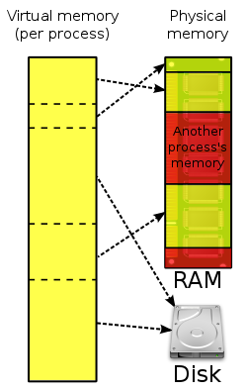
虚拟内存管理
物理寻址
优势：简单高效
不足：需要程序员根据内存情况编译代码，不能保证操作系统调度进程资源隔离性
地址映射（虚拟地址→物理地址）
优势：虚拟地址空间私有且不相关，无法被其他进程更改；按需分配，把不常用的数据临时放入硬盘
不足：需要内存管理单元（MMU），地址映射有时间代价
Notes:
这种直接物理寻址的方式虽然简单高效，但不能保证操作系统调度的进程资源的隔离性，甚至系统无法将单个任务崩溃造成的影响控制在此任务之内，所以整个系统的安全性和稳定性都非常低。而且，单个进程能够访问的地址空间只是内存空间的一部分，编译生成的程序需要预先知道运行的物理地址范围，才能够生成执行的代码。这就要求开发人员根据不同的内存硬件配置情况来编译程序。为此，操作系统引人了进程的虛拟地址（virtual address) 到内存的物理地址 (physical address）的地址转换。实际上，虚拟地址更多的时候作为操作系统的术语，对于 Intel 处理器而言，在手册中并没有虚拟地址的概念，而是分别采用了逻辑地址 (logic address)和线性地址 (linear address)这两个术语，1）逻辑地址可以看作源程序在经过编译后生成的目标程序可以访问的地址的限定范围，每个逻辑地址都是由段选择符（segment selector）和段偏移量（offset）组成的，偏移量表示距离段起始位置的距离。2）逻辑地址通过分段机制可以转换成线性地址，线性地址空间是一大块连续的地址空间，线性地址通过分页机制最终转换为物理地址不产生混淆

Slide 7
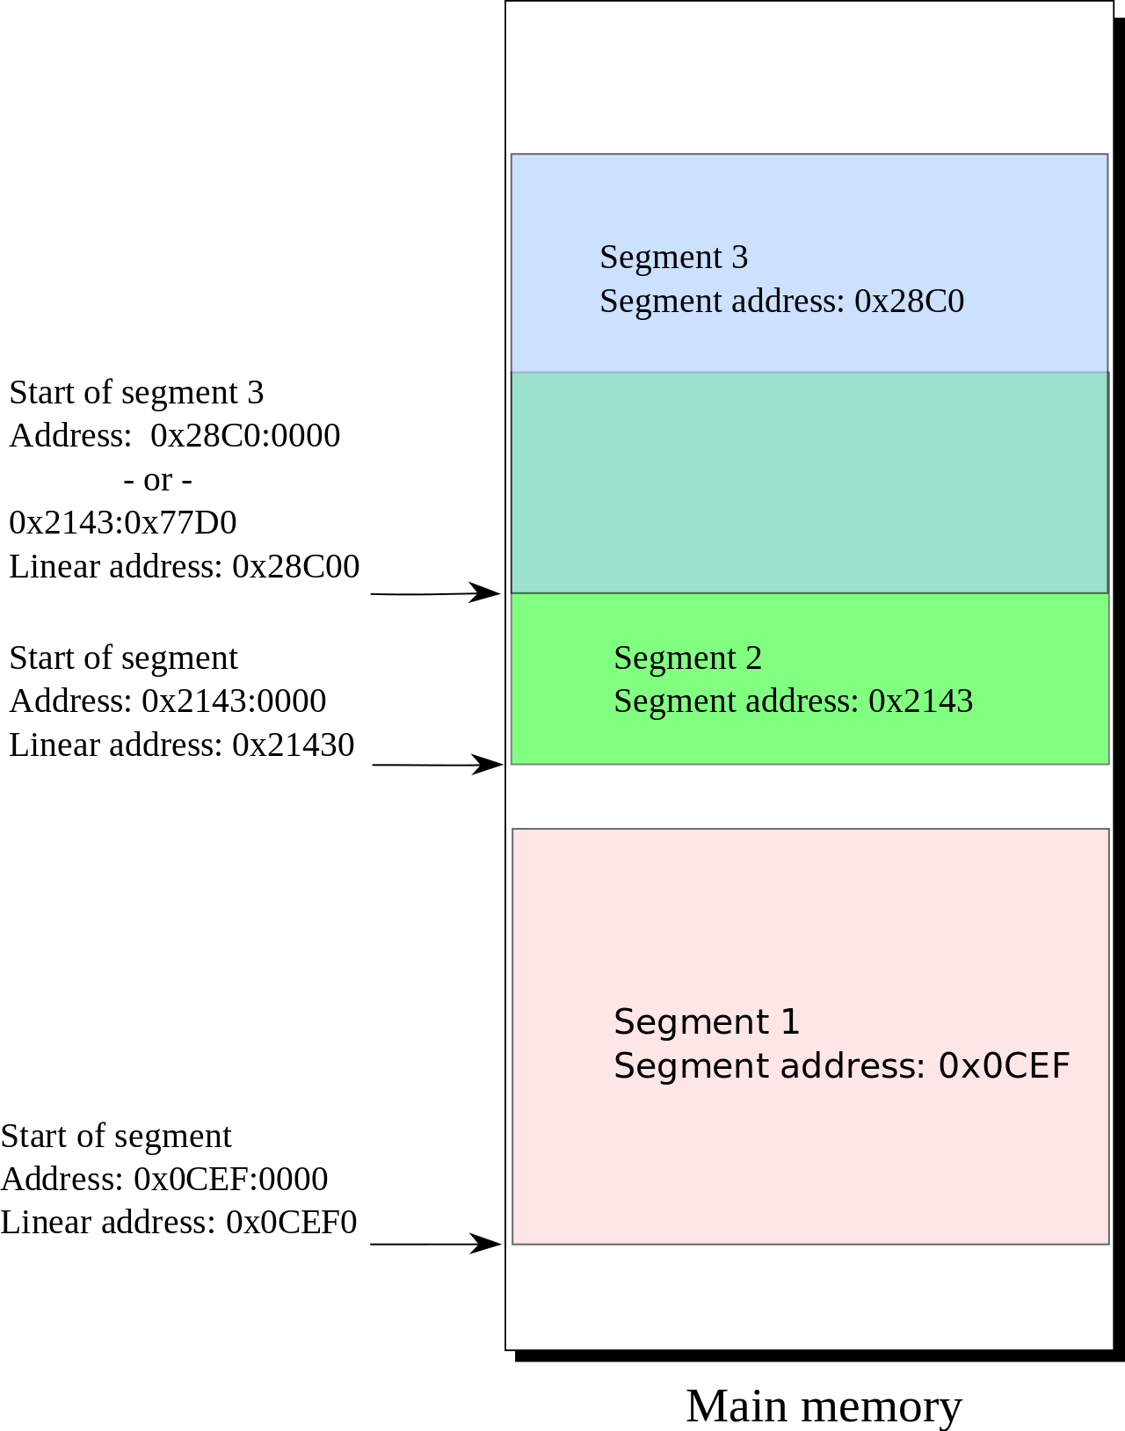
分段机制
虚拟地址：段选择符（16位）和段偏移量（32位）
段选择符：指示符、全局描述符表/局部描述符表中索引、请求的特权级（RPL）
全局描述符表/局部描述符表：保存段描述符
段描述符：基地址、段大小、粒度、类型、描述符权级（DPL）
段寄存器： CS、SS、DS、ES、FS、GS ；当前特权级（CPL）
寻址和鉴权
从寄存器中获得全局描达符表/局部描述符表基地址
利用“索引+描述符表基地址”从全局描述符表/局部描述符表中获得段描述符（包含基地址）
鉴权： max（CPL，RPL）<=DPL
寻址：基地址+段偏移量
Intel处理器：逻辑地址→线性地址→ 物理地址，
分段
分页
Notes:
描述符字段数据结构大小为8字节，存放在全局描述符表 (Global Descriptor Table, GDT)和局部描述符表(Local Descriptor Table， LDT） 中。GDT在内存中的地址和大小存放在GDTR 控制寄存器中，当前正在使用的 LDT 地址和大小存放在LDTR 控制寄存器中。段选择符包括3个字段，
分别是：1）2 位的请求特权级（Requested Privilege Level， RPL) 字段：表示请求的特权级。用0~3 表示，0表示最高特权级，即内核态；3表示最低特权级，即用户态
2）1位的表指示符 (Table Indicator) 字段：表示段描述符在 GDT 还是LDT中。
3）13 位的索引(index）字段：表示在 GDT 或者 LDT 中的相应段描述符的入口。
分段机制将基于段的逻辑地址转换为线性地址，除了必要的段基址和段内最大偏移量，还需要一些额外信息，例如段类型和存取权限。所以，每个段还用一个段描述符(segment descriptor） 来表示，段描述符共8字节，其中比较重要的字段包括
1）32位的基地址（base address)字段，表示线性地址中段的起始地址。
2）20位的段限制 (segment limit）字段，表示该段的大小。
3）1位的粒度 (granularity)字段，表示段限制字段是以字节为单位还是以 4KB 为单位。
4）1位的描述符类型 (descriptor type）字段，表示该描述符是系统段还是普通的代码段/数据段。
5）4位的段类型字段，表示段的类型、是否可读写以及地址增长方向
6）2位的描述符特权级（Descriptor Privilege Level，DPL）字段，表示访问这个段所要求的最低特权级
Cs 是代码段寄存器，保存了指向程序代码的段；SS 是栈段寄存器保存了当前进程栈的段：DS 是数据段奇存器，保存了静态数据或全局数据段的段；

Slide 8
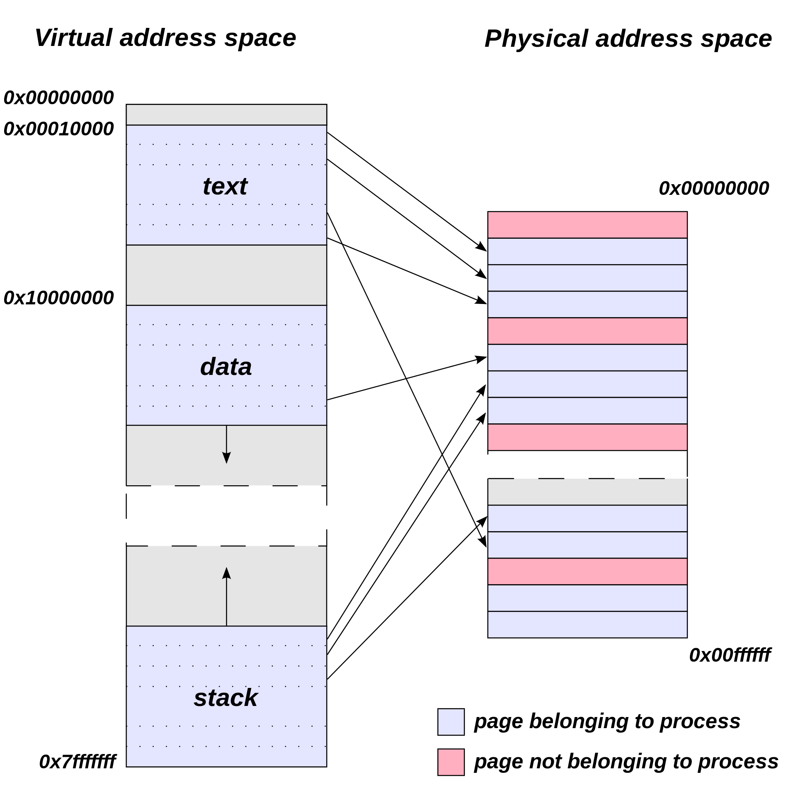
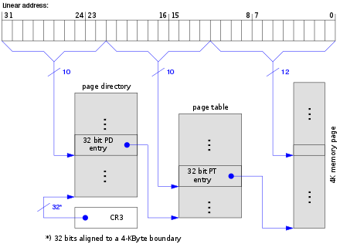
分页机制
分页原因
分段机制需要操作系统为进程分配连续的大块物理内存，进程退出后再释放，以段为单元的连续内存操作的后果是内存中会残留大量内存碎片，这将影响计算机的性能
线性地址→物理地址
虚拟地址
Intel处理器：逻辑地址→线性地址→ 物理地址，
分段
分页

Slide 9
页共享
静态链接库与动态链接库
 | 静态库 | 动态库
链接时机 | 在程序编译时被链接 | 在每次程序运行时链接
链接方式 | 由链接器完成 | 由操作系统完成
程序大小 | 由于完全包括了库中的代码，使用静态车的程序体量更大 | 由于每次都动态地去系统目录加载库，使用动态库的程序较小，只需要库函数地址信息即可
库发生变化时对程序的影响 | 可执行文件需要重新编译 | 不必重新编译可执行文件
链接速度 | 每次程执行时都要加载到内存中，较为耗时 | 动态库在系统启动后就己经被加载到内存，不必重复加载，链接并不耗时
安全问题
为了保障使用共享库内存的进程隔离性，操作系统和处理器会将页设置为只读或写时复制属性
侧信道攻击，如：Flush+Reload；DLL 注入等
Notes:
恶意库代替动态库，回传敏感信息

Slide 10
用户态密码软件实现
User Mode Cryptographic Software Implementation

Slide 11

用户态密码软件实现方式
库（动态/静态）
VS
驻留调用者进程空间，所有密钥和密码计算过程完全暴露给调用者进程
更容易整合到应用中，在实际应用中仍是主流
独立进程
与调用者进程相隔离，调用者需要通过进程间通信等方式对其进行调用
安全性更高

Slide 12
常见的用户态密码库
1
2
OpenSSL
Crypto++
开发项目设立于1998年,旨在为互联网提供免费密码工具
1995年发布，开源，广泛用于学术界、开源项目
3
4
5
Cryptlib
Nettle
Libgcrypt
开源，提供高层接口，开发者不需了解底层算法细节
始于2001年，2009年成为GNU包，后逐渐增加AES、ECDSA等算法实现
GnuPG的底层加密算法库，可作为密码库单独使用

Slide 13
OpenSSL
作为SSL/TLS协议的开源实现，广泛部署在web服务器上，典型应用是搭建HTTPS服务
主页：https://www.openssl.org/source/
GitHub：https://github.com/openssl
组成
SSL 协议库
libssl
提供SSL、TLS、 DTLS（数据报传输层安全）
命令行程序
提供终端命令行形式的密码服务：搭建证书认证中心 、管理密钥和证书、调用密码算法、加/解密文件
支撑
支撑
支撑
密码算法库
libcrypto
提供常用密码算法及协议、随机数、大整数、ASN1 编/解码等功能的实现，可以独立使用
Notes:
ASN.1是一种 ISO/ITU-T 标准，描述了一种对数据进行表示、编码、传输和解码的数据格式

Slide 14

OpenSSL密钥保护
安全堆
动态申请内存，首尾各维护一个空白守卫页 ，一旦出现悬垂指针越界则强行终止
锁定在物理内存中，禁止交换到硬盘或输出到核心转储，避免敏感数据扩散
提供了专门的内存申请、释放、清除等接口，自动执行额外的安全清除和释放函数
密钥保护措施
密钥生成：采集多种可用随机源，如系统随机数接口、时间戳、CPU随机数指令和熵源生成设备等
密钥导入和导出：支持PKCS#8格式编码的私钥导入和导出，私钥通过口令派生的对称密钥进行加密
密钥使用：安全堆为敏感参数分配内存
密钥销毁：将memset函数赋给一个volatile函数指针调用，保证memset执行，销毁内存中的密钥数据
Notes:
The Public-Key Cryptography Standards（PKCS）

Slide 15
Crypto++
特点
在密码学教育领域颇受欢迎
密码算法和协议实现非常齐全：先于 OpenSSL实现了对AES和ECC算法的支持
支特一些不大流行、不太常用的密码方案，Camellia、Whirlpool等
提供一些草案算法和冷门算法的实现以供研究
密钥保护措施
密钥生成：调用系统接口来生成密钥所需的随机数种子，鉴于真随机数接口可能因缺少熵源而阻塞，也允许使用系统伪随机数接口
密钥导入和导出：提供PEM格式的密钥存储和导入/导出功能，不提供加密导入/导出私钥的接口（用户可调用库中密码原语或导入第三方包弥补这个功能）
密钥使用：自定义安全内存块结构作为包括密钥、初始向量等敏感参数的存储空间，并且能够在其使用结束后进行可靠清除
密钥销毁：使用内联汇编写了一条不会被编译器优化掉的内存写入语句，制造内存屏障，强行对指定内存区域进行覆盖写
Notes:
PEM（Privacy Enhanced Mail）
密钥生成 Crypto++调用系统接口来生成密钥所需的随机数种子鉴于真随机数接口可能因缺少熵源而阻塞，Crypto+＋ 也允许使用系统伪随机数接口
密钥导入和导出Crypto++ 提供PEM 格式的密钥存储和导入/ 导出功能，但没有像OpenssL 那样直接提供加密导入/ 导出私钥的接口。但是，用户可以调用库中的密码原语自行实现使用口令加密的私钥导入/导出，也可以在编译库时导入第三方包来弥补这一功能。
密钥使用 Crypto++实现了自定义的安全内存块结构(SecBlock、SecByte Block、SecWordBlock)，可以作为包括密钥、初始向量等敏感参数的存储空间，并且能够在其使用结束后进行可靠清除
密钥销毁Cryptot＋ 使用内联汇编和memory 参数编写了一条不会被编译器优化掉的内存写人语句，制造内存屏障(memory barrier)，强行对指定内存区域进行覆盖写公达到密钥销毀的目的。汇编指令中的 memory 关键字表示除了输人/输出参数之外，该指令还可能会读写某些未知的内存数据，所以编译器不会轻易将其优化、确保内存中的密钥数据销毀

Slide 16
Cryptlib
特点
允许开发者将密码服务和身份验证服务合并到软件中
使用多种行业标准数据格式，很容易地将加密或签名的数据传输到其他系统并进行处理
可以使用各种外部密码设备提供的密码功能，提供通用插件功能用于添加新功能
密钥保护措施
密钥生成：收集了大量信息作为熵源，如CPU时钟、进程资源占用情况、系统启动时间、硬件和驱动的架构及版本型号、时间戳产生密钥所需的随机比特
密钥导入和导出：公/私钥对在创建完成后就已经分别写入了两个外部文件中，并且私钥经过了口令加密
密钥使用：敏感数据集中管理且内存页锁死，禁止交换到硬盘中；即使调用者忘记进行内存清零操作，软件也会在使用结束时自动擦除并释放安全内存
密钥销毁：优先使用操作系统和C语言标准提供的内存清理接口，如果不可用则改用memset函数（可能会被编译器优化)
Notes:
密钥使用
与很多密码库类似，Cryptib 对密钥等敏感数据的内存进行集中管理，将敏感数据所在内存页锁死，禁止交换到硬盘中，即使调用者忘记了在最后进行内存清零操作，Cryptlib 也会在使用结束时自动擦除并释放安全内存。
密钥销毀 Cryptlib 优先使用操作系统和C语言标准提供的内存清理接口，包括Windows #J SecureZeroMemoryC11 的memset_ s (Linux）和 Linux的 explicit_ bzero,如果上述接口都不可用，则改用普通的memset 西数（可能会被编译器优化、导致内存中的密钥数据没有被清除)。4. NettleNettle 始于 2001年一个免费 SSFv2 协

Slide 17
Nettle
特点
旨在提供一个核心的密码库，在此基础上构建许多应用程序和上下文特定的接口，这些接口的代码、测试用例、基准测试、文档等可以直接分享，不必连同 Nettle 代码一起复制
调用GMP库来完成公钥算法中的大整数运算，因而没有特别设计和实现对密钥数据的保护
密钥保护措施
密钥生成：随机数发生器需要由外部传入，随机数种子需要调用者赋值，无法确保能够产生足熵的随机比特
密钥导入和导出：借助tools/pkcsl-conv.e中的函数来完成PEM格式密钥的导入、导出和存储
密钥使用：并未对密钥予以特殊保护
密钥销毁：依赖GMP库来完成大整数运算和内存管理，而GMP作为一款数学库，并没有自带安全擦除功能
Notes:
密钥生成 密钥生 成所用的随机数发生器需要由外部传人，但随机数种子则需要调用者赋值，因而无法确保能够产生足熵的随机比特。
密钥导入和导出 Nettle 借助tools/pkcsl-conv.e 中的函数来完成 PEM格式密钥的导入、导出和存储，支持PKCS#1 格式的RSA 密钥和兼容 OpenSSI 格式的 DSA密钥。
密钥使用 Nettle 并未对密钥子以特殊保护，例如，在结构体 1sa_ private key 中，私钥d只是一个普通的 GMP 大整数（mpz_t变量），与普通变量一样。
密钥销毀 Netle 依赖 GMP 库或其简化版（mini-emp）来完成大整数运算和内存管

Slide 18
Libgcrypt
密钥保护措施
密钥生成：通过调用系统真随机数服务或伪随机数服务（真随机数接口堵塞时调用）完成熵源积累，进而产生密钥所需的随机比特
密钥导入和导出：作为GnuPG 的一个模块，不关注密钥的存储和导入导出，这些工作由GnuPG下其他模块或工具帮助完成
密钥使用：内部并没有特别注重密钥的运行安全，在私钥操作中，需要把密钥从字符串形式的密钥参数解析到大整数结构中。虽然操作结束时自动擦除了使用完毕的密钥，但外部传入的字符串密钥参数需要由调用者自行擦除
密钥销毁：优先使用explicit_memset方法，如果该方法不可用，则转而使用volatile数据指针来擦除内存数据
Notes:
GNU Privacy Guard（GnuPG或GPG）是一种加密软件
通过调用系统真随机数服务或伪随机数服务（真随机数接口阳塞时调用）水完成熵源积累，进而产生络钥所需的随机比特。当用户从命令行调用 GnuPG 来产生密钥时在生成密钥前一步，GnuPG 会建议用户移动鼠标或敲击键盘来产生更多熵源。、
密钥导入和导出 作为GnuPG 的人、𤘘E-个模块，Libgcrypt 本身不关注密钥的存储和导这些工作由 GnuPG 下其他模块或工具（例如agent/protect-tool)帮助完成。
密钥使用 Libgcrypt 除了定义安全内存区域外，内部并没有特别注重密钥的运行安全。在私钥操作（如rsasign）中，需要把密钥从字符串形式的密钥参数解析到大整数结构中虽然操作结束时自动擦除了使用完毕的密钥，但外部传人的宇符串密钥参数需要由调用者自行擦除
密钥销毁Libgcrypt 优先使用 explicit_ memset 方法，如果该方法不可用，则转而使用volatile 数据指针来搽除内存数据。

Slide 19





用户态密码库的安全防护
基于口令的密钥加密存储中，口令通常复杂度有限、容易被猜解，密钥文件的存储安全还需要进一步依靠系统的访问控制机制来保障
定义安全内存区、锁定内存页；使用高级语言提供的内存安全特性保证软件免受缓存区溢出和悬垂指针等内存安全漏洞影响
密钥存储保护
密钥使用保护
密钥生成
密钥导入导出
密钥擦除
尽可能搜集噪声源（系统随机数、CPU硬件随机数、CPU Jitter、键盘敲击、光标位置、硬盘读写、网络包到达等)，产生高熵序列，提升密钥的复杂性
公/私钥对与数字证书一同，由CA发放给申请者，格式固定，通常从报文中解密获得；对称密钥的导出格式主要依靠口令保护
操作系统提供的数据擦除接口；使用volatile指针修饰数据擦除指针，防止编译器优化；强制写内存；关闭优化

Slide 20
内核态密码软件实现
Kernel Mode Cryptographic Software Implementation

Slide 21
Windows 内核态密码软件实现
Windows CNG（Cryptographic Application Interface：Next Generation）
定义了一个抽象层，底层通过一系列运行在用户态和内核态的库文件(动态链接库或者驱动链接库）提供密码服务的具体实现
应用程序使用密码服务的过桯中，Windows密码服务框架起着中间件的作用，将开发人员与密码服务代码实现分隔开
基本框架
将密码计算和密钥存储进行了分离，分别称为密码原语 (cryptographic primitive）和密钥存储(key storage)
密码原语
密钥存储
使用短期密钥进行密码计算
不具备长期密钥存储的功能
使用长期密钥进行密码计算
同时提供密钥存储功能和密码计算功能

Slide 22
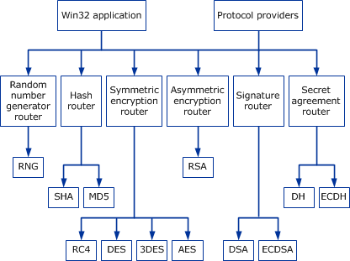
密码原语
提供生成密钥、密码计算、导入/导出密钥等功能
支持对称密码算法、公钥密码算法、密码杂凑算法、随机数算法、密钥协商算法等
运行在调用者空间（用户态或内核态），调用接口统一，不同调用者之间密钥天然隔离，多为临时密钥，一旦使用完毕立即销毀
应用和协议通过算法原语路由(router）调用密码算法实现

Slide 23
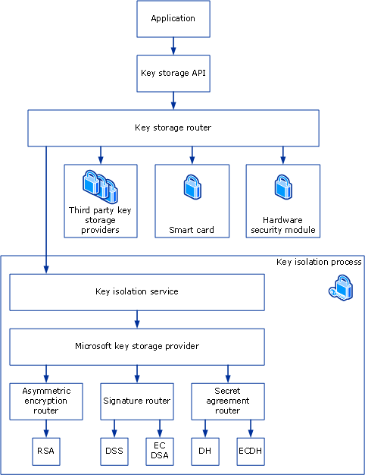
密钥存储
仅提供私钥的存储和公钥密码的计算(数字签名、公钥加密和密钥协商)
密钥存储以路由库的形式实现，应用程序通过密钥存储路由访问
是独立运行的进程，拥有自己的进程空间
调用者通过进程间通信来调用密码存储模块的密码服务，只需要维护密钥句柄即可，不必访问密钥数据

Slide 24
两者对比
功能对比
 |  | 密码原语 | 密钥存储
计算功能 | 密钥生成 | √ | √
 | 密钥计算 | √ | √
 | 密钥导入/导出 | √ | √
安全控制 | 密钥导出控制 |  | √
 | 密钥使用访问控制 |  | √
安全分析对比
 | 密码原语 | 密钥存储
非法使用密钥 | 篡改调用进程代码 | 突破CNG使用控制和Windows访问控制
窃取密钥 | 访问调用进程数据区或篡改进程代码、直接导出 | 访问密钥隔离进程数据区或突破CNG导出控制

Slide 25
Linux内核态密码软件实现
Linux Kernel Crypto API
支持分组密码算法和密码杂凑算法，支持RSA签名/验签、加/解密，但是不支持非对称密钥的生成
工作原理
转换与句柄：所有密码算法称为“转换”；调用者发出转换申请时，会被分配一个转换的实例化对象，称为“密码句柄”
算法类型和模板：提供对称密码算法、密码杂凑算法、随机数生成等功能；为满足多种工作模式和功能（HMAC，CBC等）需求，引入算法模板概念，例如HMAC（SHA2）
同步和异步：同步模式下，调用进程等待内核完成计算后再执行下一操作；异步模式下，调用者设置回调函数，在调用算法后立即投入下一步工作，内核完成密码计算后会调用回调函数通知调用进程处理
用户态接口：用户通过setsockopt系统调用传递明文、密钥，密钥以明文形式存在于用户态内存中，只利用进程隔离和访问控制来进行密钥保护
密钥安全机制：没有独立的进程空间；密钥以明文形式导入/导出，使用完毕后需要调用接口销毁；不支持密钥的长期存储，密钥安全主要依赖于系统的访问控制和口令的健壮性
Notes:
用户态程序使用内核态密码服务的好处：
敏感数据传入内核空间，删除用户态敏感数据，降低泄露风险；
避免用户态占用过多内存空间，对资源受限情况尤其有意义

Slide 26
总结与作业
Summary and Homework

Slide 27



小结
内存管理机制
1
内核态和用户态隔离：特权级别
用户态进程隔离：虚拟内存映射到物理内存
用户态密码库
2
OpenSSL、Crypto++、Cryptlib、Nettle、Libgcrypt
用户态密码库中的密钥安全防护
内核态密码软件实现
3
Windows CNG：密码原语、密钥存储
Linux Kernel Crypto API

Slide 28


调研一个用户态密码库，了解该算法库实现了哪些密码算法，以及如何进行密钥保护
OpenSSL Crypto++
Cryptlib Nettle
Libgcrypt

Slide 29
探讨时间

Slide 30
参考：
[1] 林璟锵, 郑昉昱, 王伟, 刘哲, 王琼霄. 密码软件实现与密钥安全. 机械工业出版社.
[2] https://en.wikipedia.org/wiki/Page_table
[3] https://en.wikipedia.org/wiki/X86_memory_segmentation
[4] https://en.wikipedia.org/wiki/Virtual_memory
[5] https://learn.microsoft.com/en-us/windows/win32/seccng/cryptographic-primitives
[6] https://learn.microsoft.com/zh-cn/windows/win32/seccng/key-storage-and-retrieval?redirectedfrom=MSDN

